Slide 1
基于知识图谱的 出版物检索和推荐系统
ZF1721317 王 那
ZF1721415 袁理攀
ZF1721156 胡 乐
GS1421122 韩芳蕾

Slide 2
设计思路
利用DBpedia开放数据库
使用SPARQLWrapper、js等技术实现出版物搜索
根据用户搜索的出版物类型，向用户推荐同类型的其他出版物
根据用户搜索结果做相关数据分析
实现搜索与推荐功能的可视化分析与页面展示

Slide 3
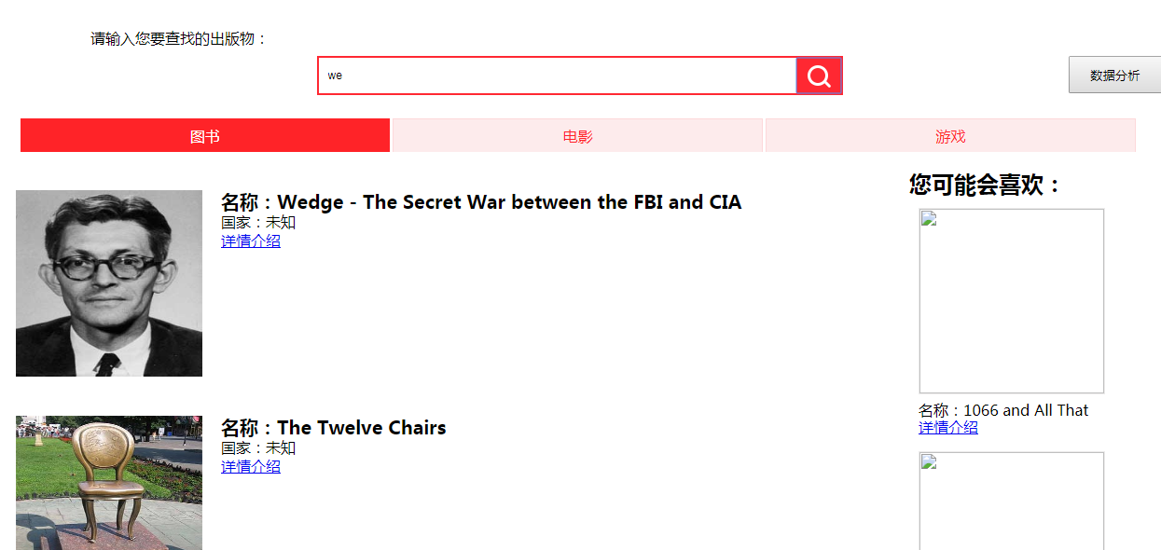
功能描述-1
用户输入搜索内容，按名称模糊匹配相关出版物
支持按电影、图书、游戏分类查找
根据搜索结果向用户展示出版物名称、国家、图片及详情链接等
根据用户的搜索内容，向用户推荐可能感兴趣的同类型的出版物

Slide 4
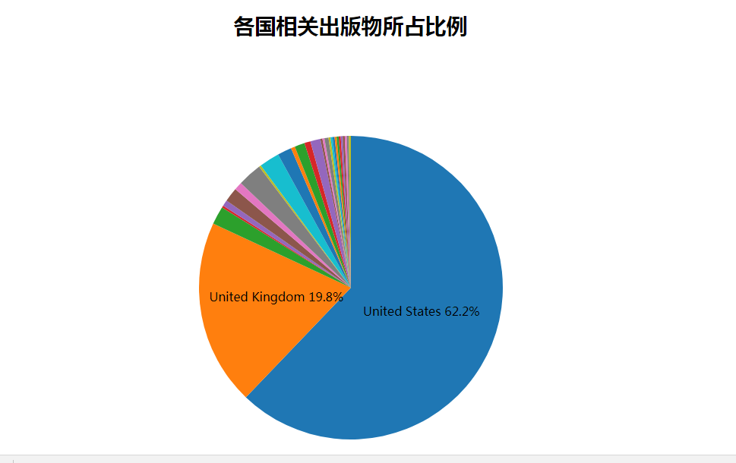
功能描述-2
根据搜索结果做数据分析，展示各个国家相关出版物所占比例
出于清晰度考虑，只展示比例超过10%的国家

Slide 5
使用说明
用浏览器打开index.html页面
在输入框输入要搜索的出版物名称（模糊匹配）
切换不同类型的出版物，分类搜索
得到搜索结果后，可点击详情介绍查看详细内容
得到搜索结果和推荐后，点击数据分析按钮可查看相关数据分析
点击返回，可回到搜索页面

